Slide 1
Ofis Yazılımları – Kelime İşlem Programları
BİT101 BİLGİ VE İLETİŞİM TEKNOLOJİLERİ
ÖĞR.GÖR.DR. UFUK TANYERİ

Slide 2
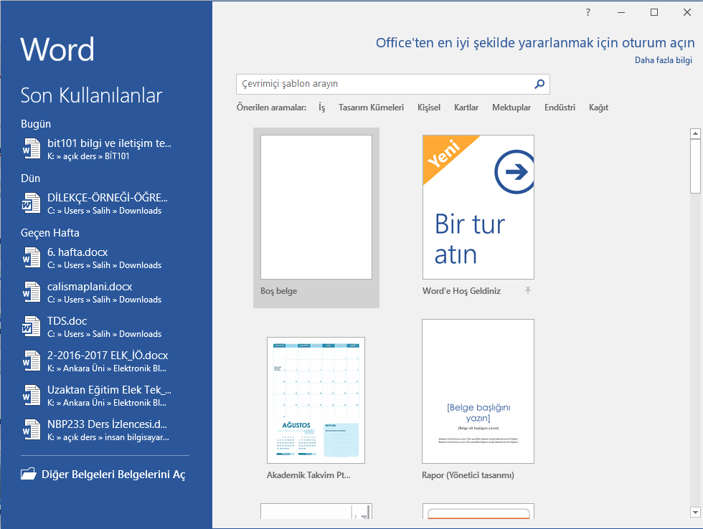
Microsoft Word
Yeni Dosya Oluşturma
Microsoft Word uygulaması açıldıktan sonra
Boş Belge seçilir.
Son kullanılan belgeler solda yer almaktadır.
Uygulama açıkken Dosya- Yeni Komutu verilir.

Slide 3
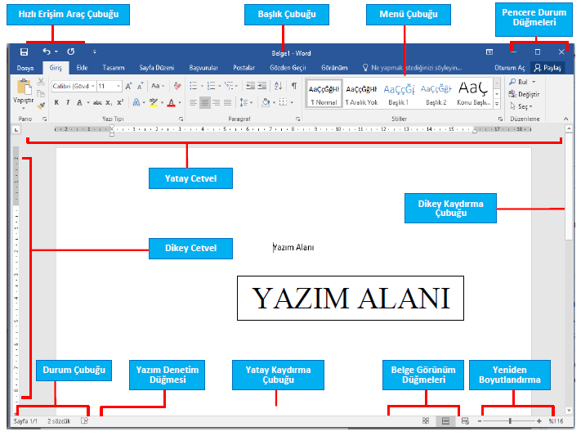
Microsoft Word

Slide 4
Microsoft Word
Sekmeler: Üst sırada Dosya, Giriş, Ekle, Sayfa Düzeni gibi ifadelerden oluşan 9 temel sekme vardır. Her biri bir etkinlik alanını temsil eder.
Gruplar: Her sekmenin birbiriyle ilişkili ögelerini (simgelerini) bir arada gösteren birkaç grubu vardır.
Komutlar: Yazıda değişiklik yapmak üzere geliştirilmiş ve bir simgeye bağlanmış ifadelerdir

Slide 5
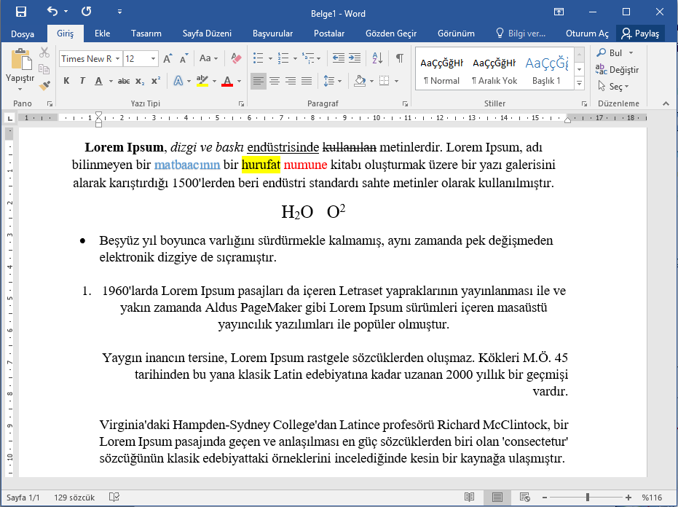
Microsoft Word
Metin biçimlendirme örnekleri

Slide 6
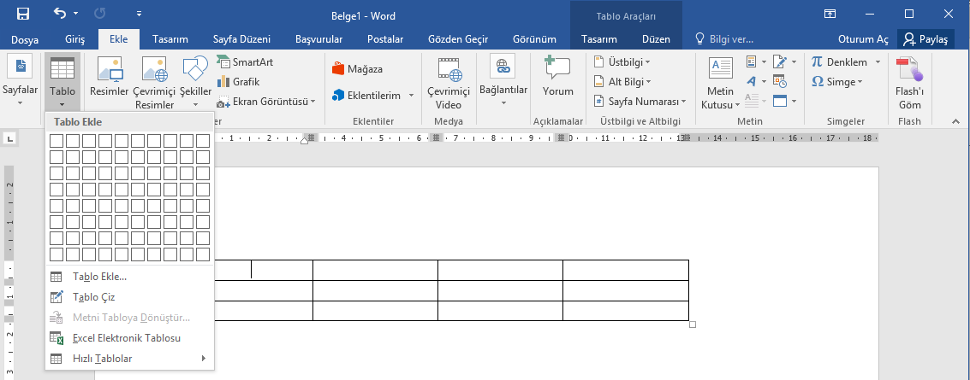
Microsoft Word
Ekle menüsünde Tablo, Resim, Şekil, Grafik, SmartArt, Üstbilgi, Altbilgi, Metin Kutusu gibi nesneler eklenir.

Slide 7
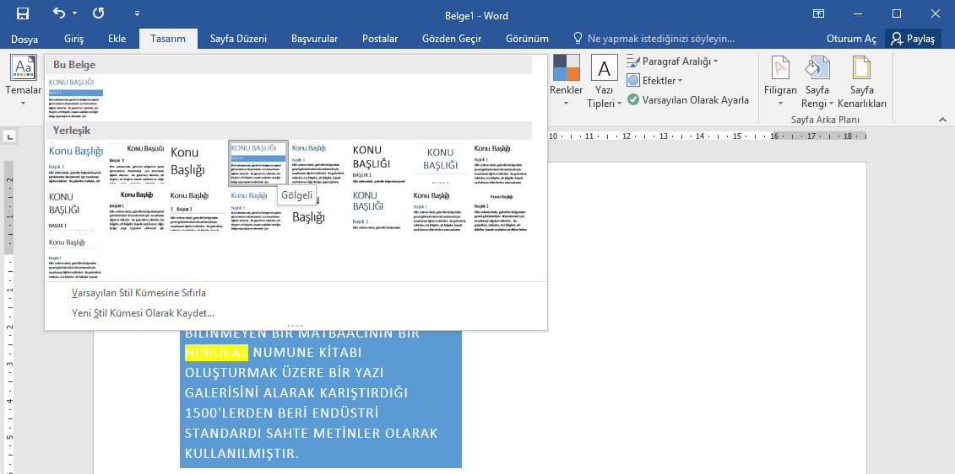
Microsoft Word
Metni otomatik olarak biçimlendirmek için Tasarım menüsünden hazır ayarlar seçilebilir.

Slide 8
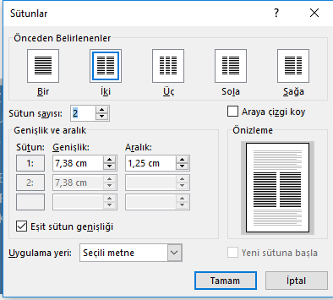
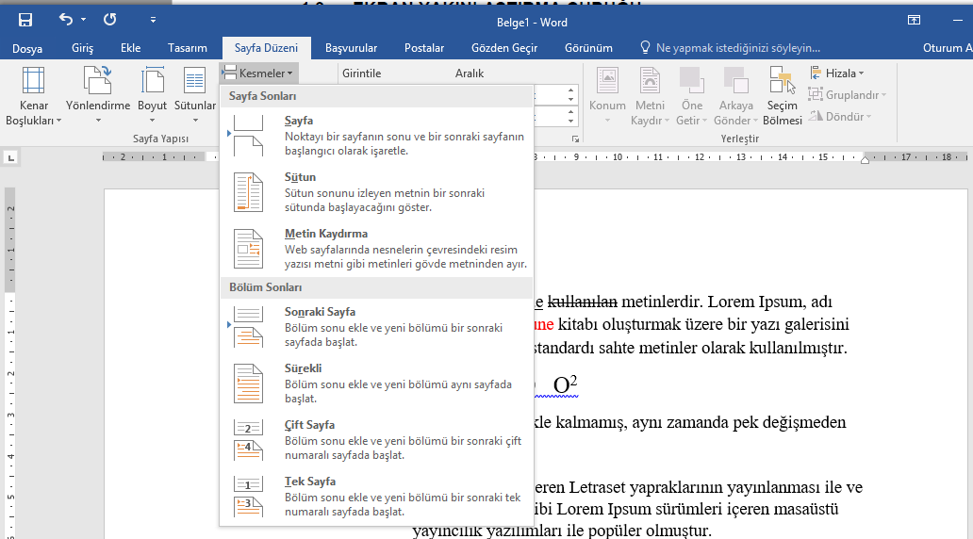
Microsoft Word
Sayfa Düzeninde
Kenar Boşlukları
Yönlendirme
Boyut,
Sütunlar,
Kesmeler,
Girintile ve
Aralık ayarları
Yapılabilir.

Slide 9
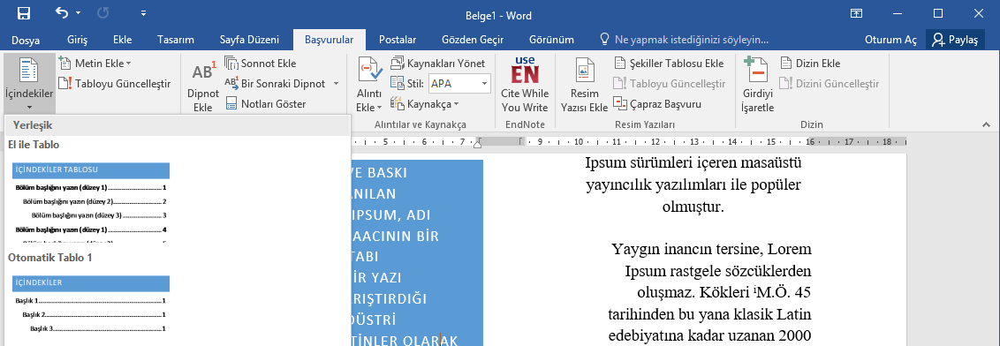
Microsoft Word
Başvurular menüsünden, İçindekiler, Dipnot, Sonnot, Alıntı ve Kaynakları, Resim Yazısı, Şekiller Tablosu, Çapraz Başvurular ve Dizinler oluşturulabilir.

Slide 10
Microsoft Word
Postalar Menüsünden Adres Mektup Birleştirme, Zarf ve Etiket işlemleri yapılabilir.

Slide 11
Microsoft Word
Gözden geçir menüsüyle Yazım hataları, Akıllı arama, Çeviri, Dil ayarları yapılır. Ayrıca Açıklama, yorumlar, yapılan değişikliklerin izlenmesi ve bu değişikliklerin kabul ya da ret işlemleri yapılmaktadır.

Slide 12
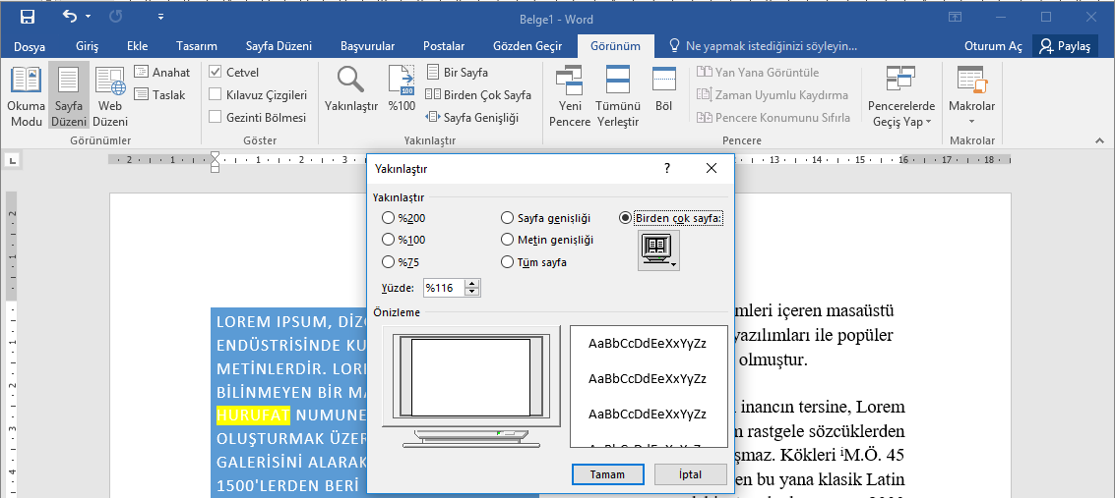
Microsoft Word
Görünüm menüsünden Okuma modu, Sayfa düzeni, Web düzeni, Anahat, Taslak gibi görünüm türleri ile, Cetvel, Kılavuz Çizgileri, Gezinti Bölmesi gibi araçlar aktif edilebilir. Ayrıca Yakınlaştır açılır menüsü ile yukarıda görülen ayarlamalar yapılabilir,

